Slide 1

Path To Yggdrasil
패스 투 이그드라실
ㅣ김세윤ㅣ

Slide 2
개요

Slide 3
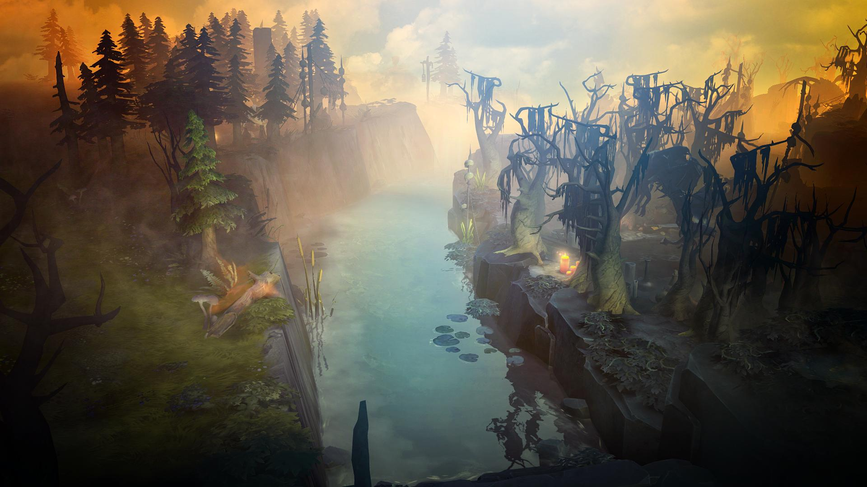
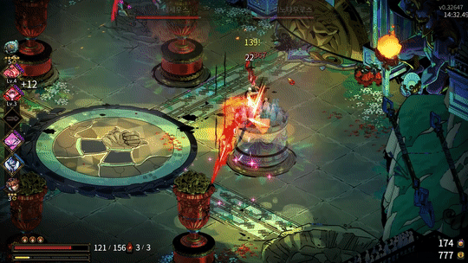
Path To Yggdrasil
기본 정보
플랫폼 | PC
장르 | 액션
카메라 | 버드뷰
엔진 | UNITY
“ 간접 전투를 통한 보스전 게임 ”
( 3인 멀티플레이 )

Slide 4
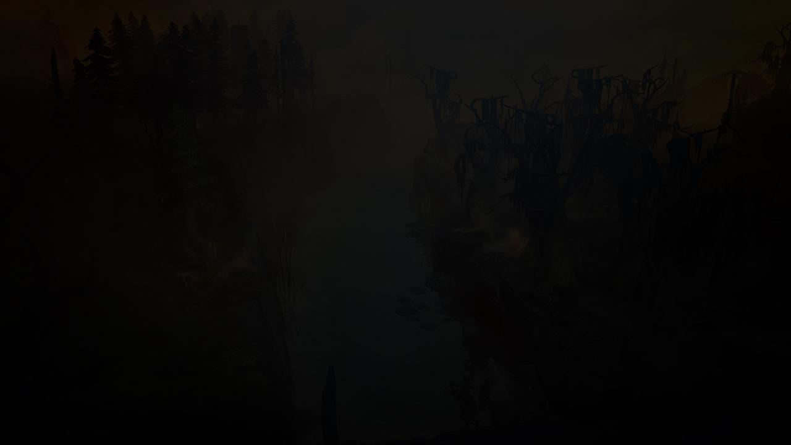
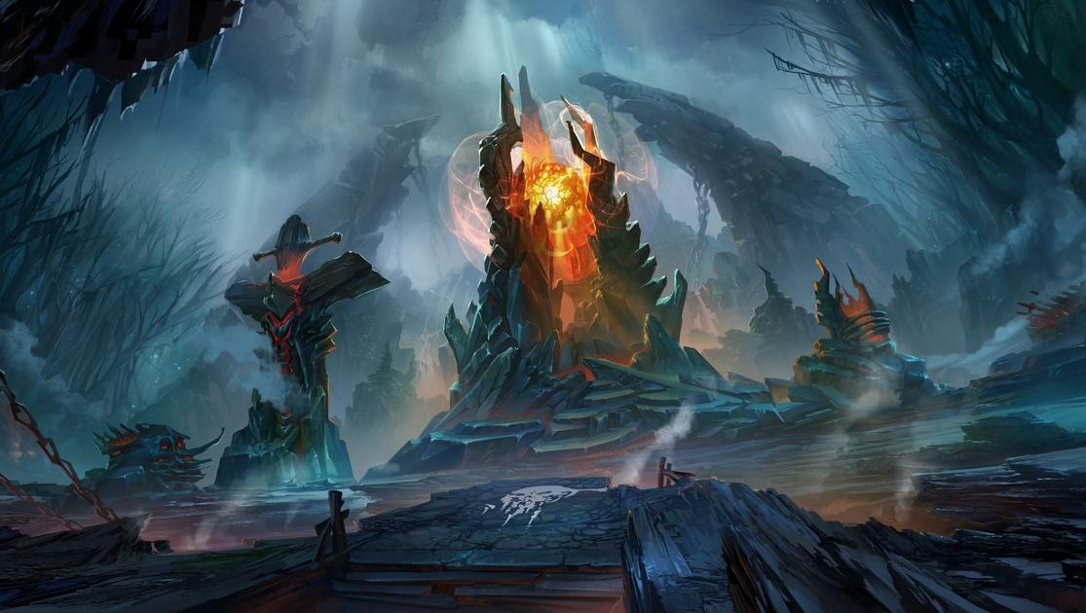
Path To Yggdrasil
기본 정보
세계 제일의 집을 짓기 위해, 수호 정령들을 물리치고
이그드라실을 확보하는 이야기.

Slide 5
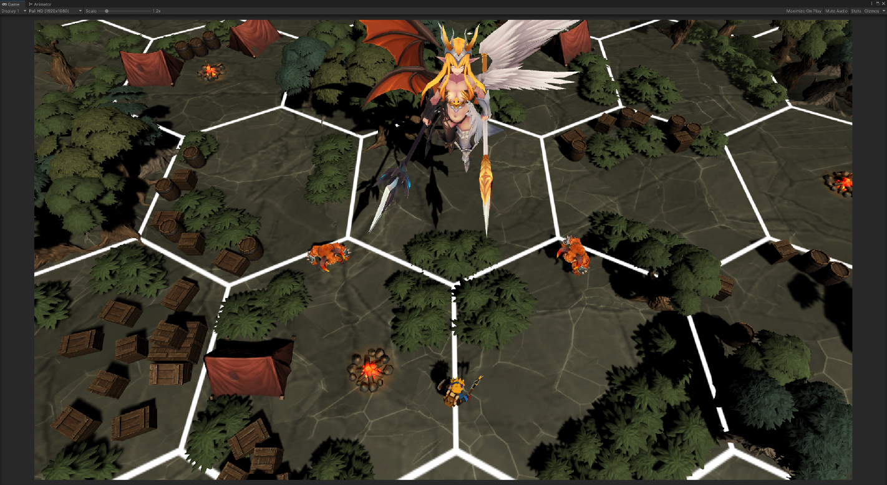
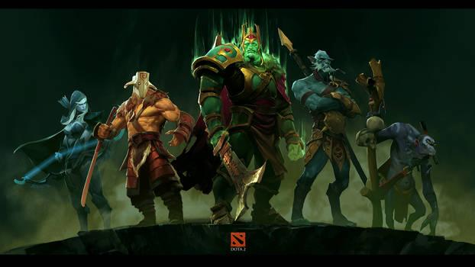
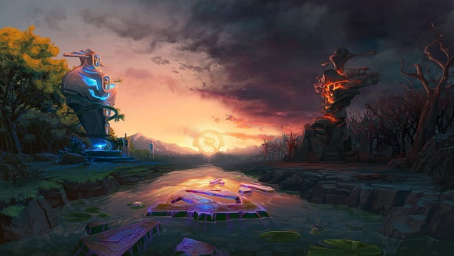
Path To Yggdrasil
기본 정보
도타풍 그래픽
3D
서양 판타지
카툰실사
로우폴리곤

Slide 6
%
Path To Yggdrasil
기본 정보
기본 컨셉
보스
섬멸
역할
수행
간접
전투
일반구간 없음
보스전만 진행
탱커, 딜러, 힐러 등
각자의 역할 수행
직접공격 불가
제약이 걸린 간접공격

Slide 7
레벨

Slide 8
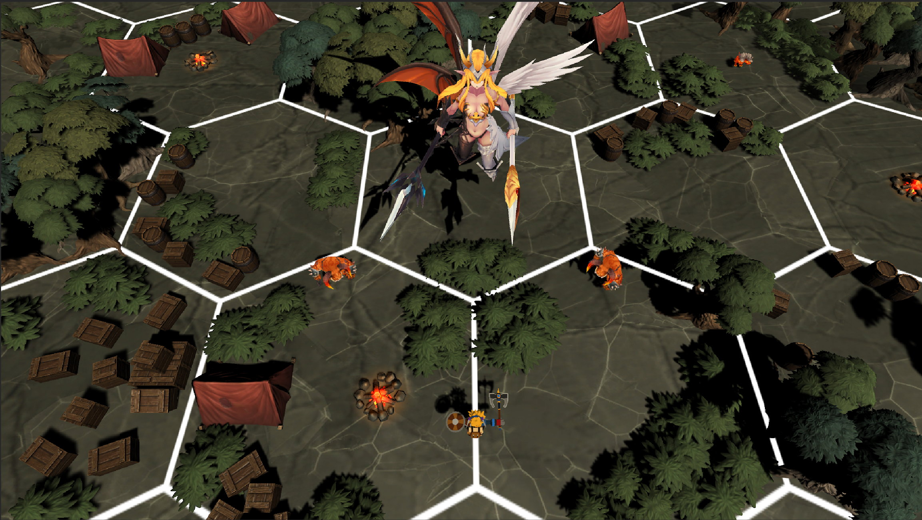
Path To Yggdrasil
스테이지
보스 몬스터
타일별 효과
타일 중심의 보스 몬스터
지정 타일
타일에 영향 받지 않는 플레이어
플레이어
Notes:
맵 자체에는 별다른 특징이 없으며 다양한 지형 지물이 배치 된다.
BUT 바닥에 6각형 타일이 배치되어 표시 된다.
약간 탑뷰에 가까운 쿼터뷰 형식의 게임으로 한다.
대부분의 보스 러쉬가 2D 횡을 많이 사용하지만 전략적인 부분을 강조하기 위해 쿼터뷰를 사용한다.
배치된 타일은 보스를 위한 타일로 플레이어 에게는 별도의 영향을 받지 않는다.
여기도 이미지 변경 조금 더 가독성을 올려준다.
카메라에서 평행 투시를 통해서 보는것이 좋아 보인다.
타일이미지 변경도 필요

Slide 9
Path To Yggdrasil
스테이지
6 X 5 의 타일
보스 몬스터, 정령용 타일
다양한 장애물 및 효과
Notes:
맵 자체에는 별다른 특징이 없으며 다양한 지형 지물이 배치 된다.
BUT 바닥에 6각형 타일이 배치되어 표시 된다.
약간 탑뷰에 가까운 쿼터뷰 형식의 게임으로 한다.
대부분의 보스 러쉬가 2D 횡을 많이 사용하지만 전략적인 부분을 강조하기 위해 쿼터뷰를 사용한다.
배치된 타일은 보스를 위한 타일로 플레이어 에게는 별도의 영향을 받지 않는다.

Slide 10
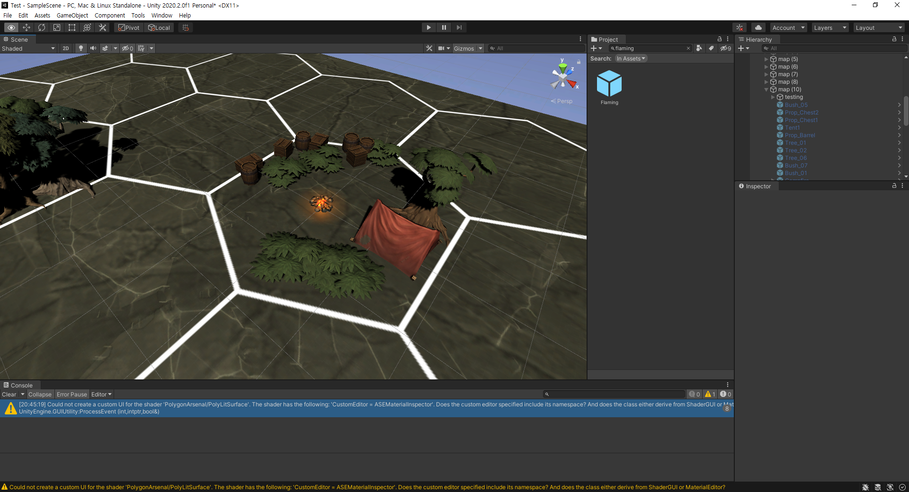
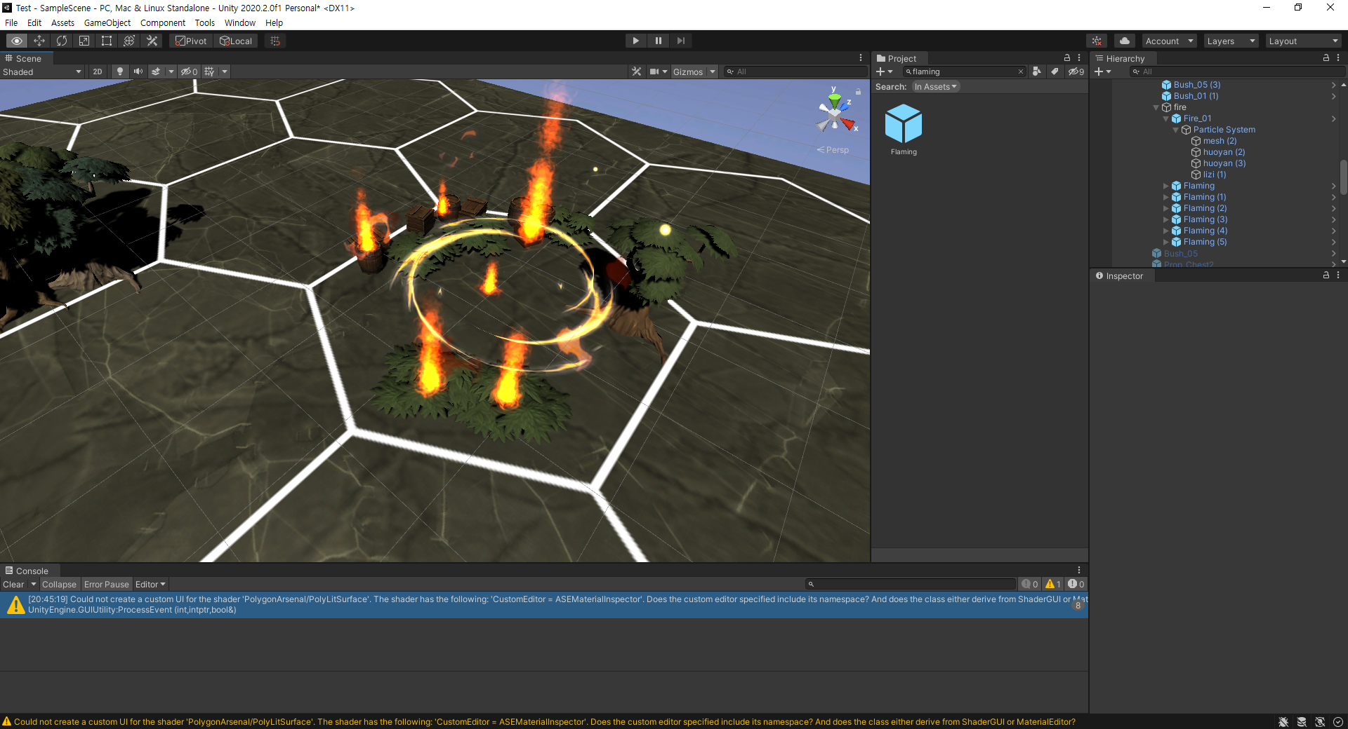
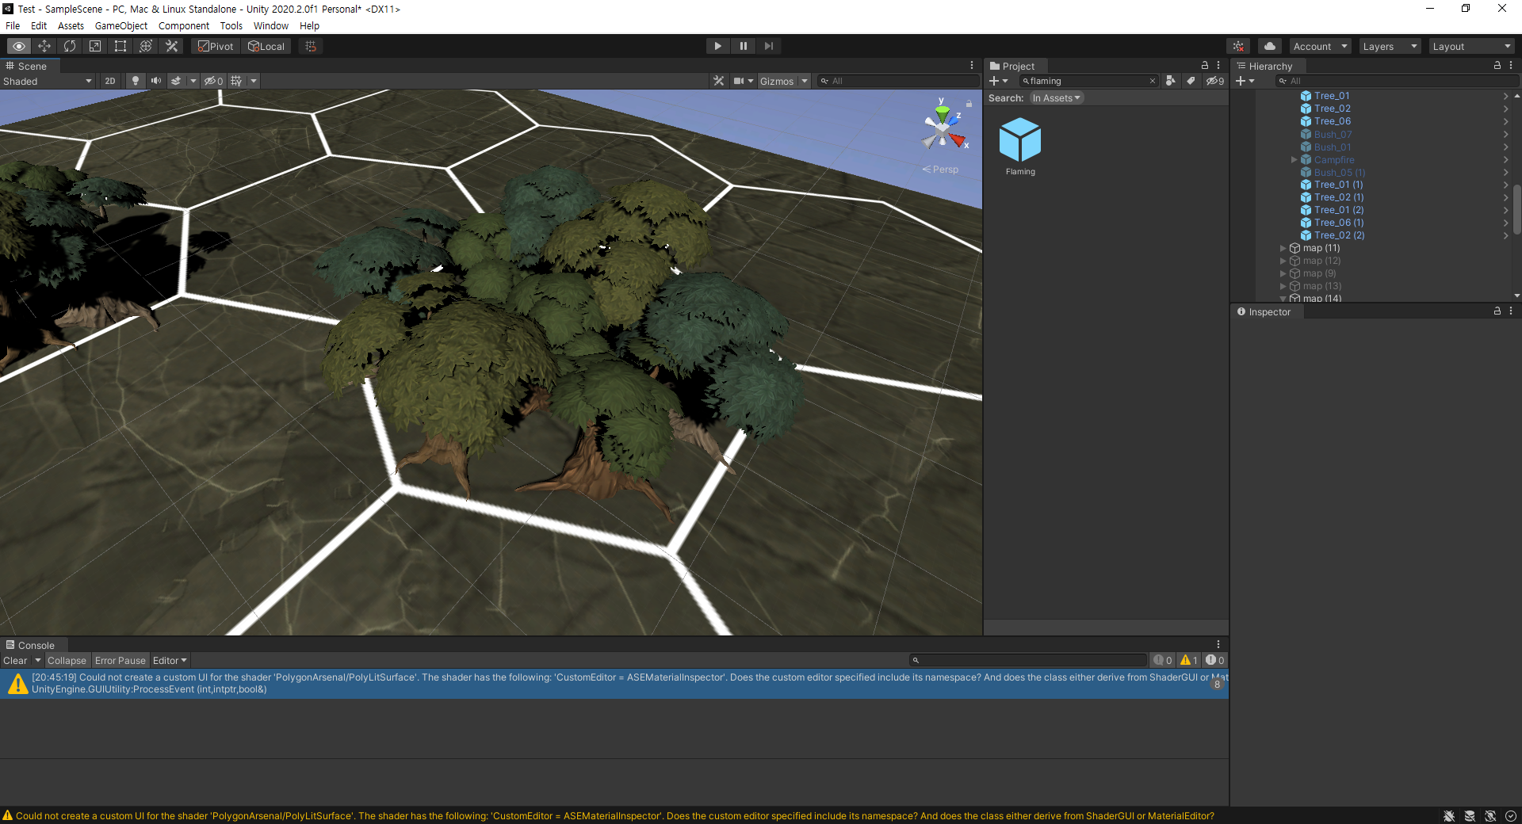
Path To Yggdrasil
스테이지
일반 지형
효과 지형
이동 불가

Slide 11
몬스터

Slide 12
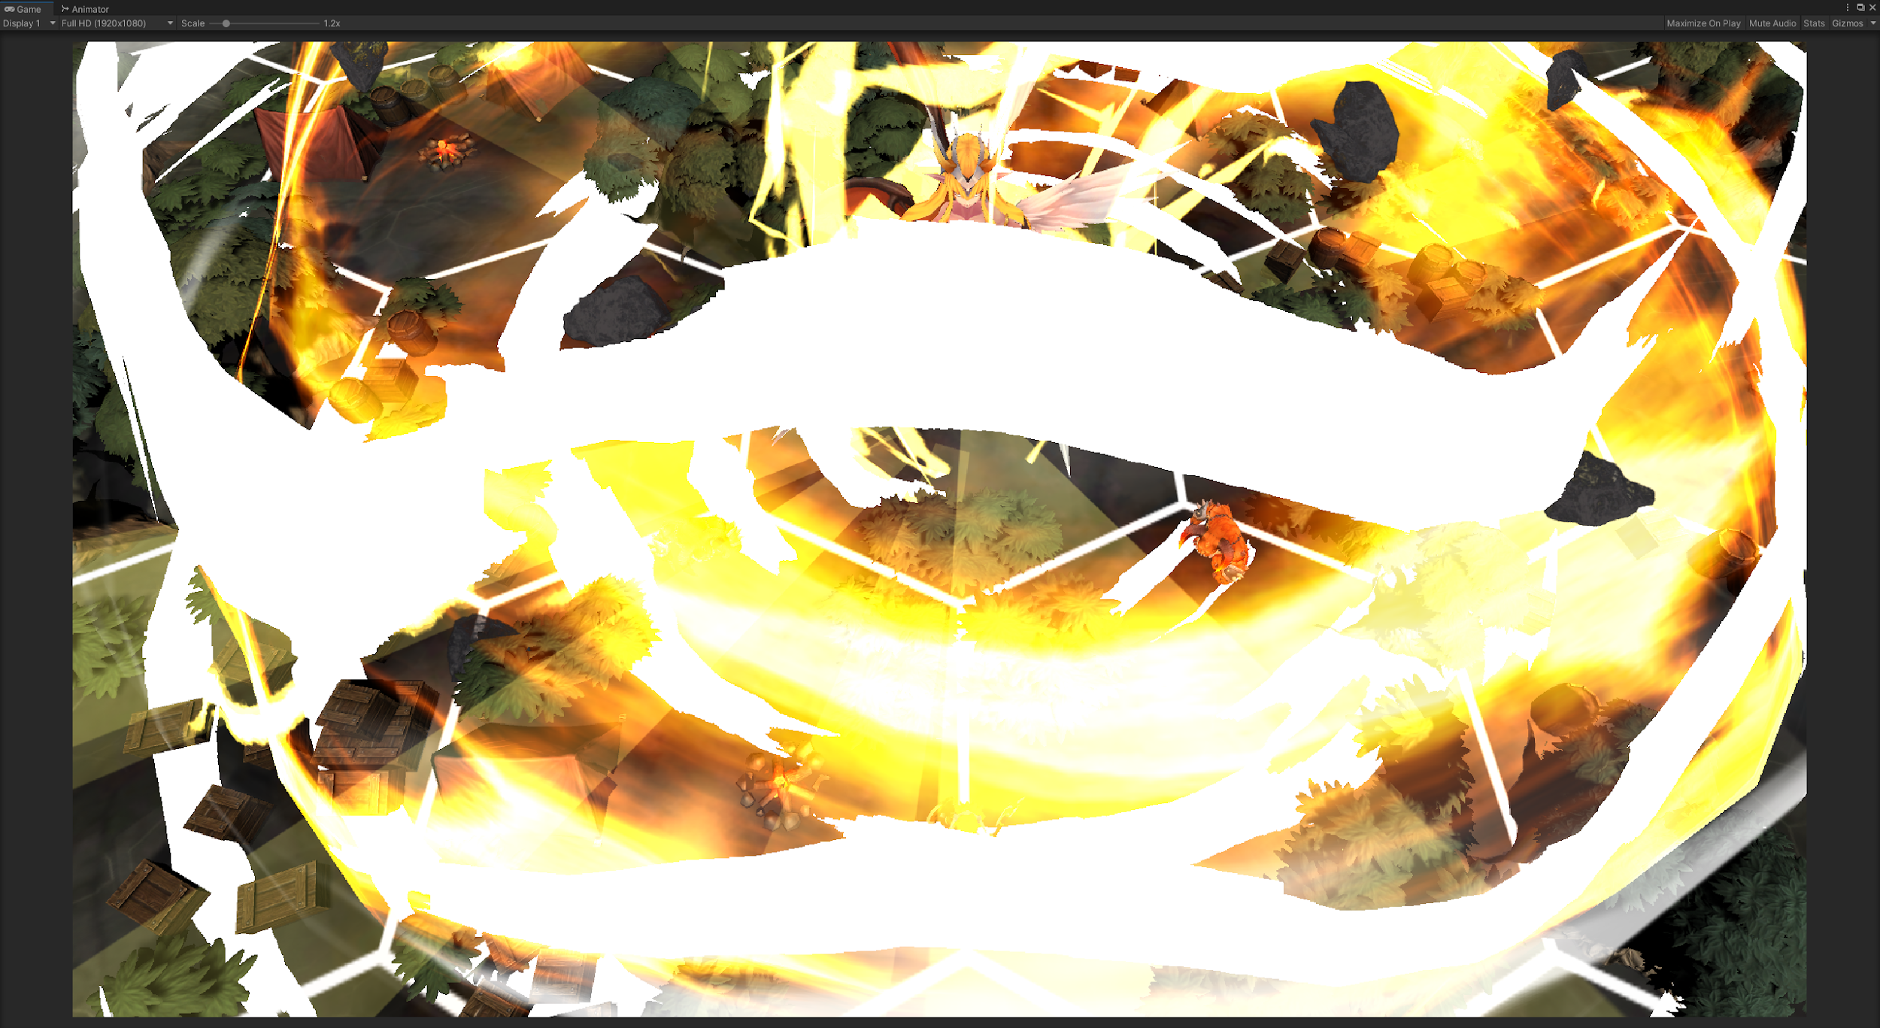
보스 몬스터
Path To Yggdrasil
보스 몬스터
타일을 중심으로 행동
스테미나를 소모해 전투
전투 패턴 파악 필요
보스는 턴제로 행동
특수한 SP게이지
쫄과 강력한 스킬
Notes:
보스는 고전 게임 라피스의 실시간 턴제 시스템을 가져 간다.
모든 전투가 턴제가 아닌 보스만 실시간 턴제인 이유는 앞서 설명한 것처럼 보스 러쉬를 하면서 전략의 획일성을 어느정도 제어 하면서
피지컬 보다 전략적 플레이를 강조 하기 위함이다.
턴제의 기본이 되는 SP게이지를 가지고 있으며 SP게이지가 100%가 되면 행동을 취한다.
취하는 행동으로는 이동, 공격, 버프가 있으며 이동 거리, 위력등에 따라서 소모되는 SP가 변경 된다.
다만 보스가 자신의 턴이 돌아 오기 전까지 아무것도 못하는 만큼 걸리는 CC 또한 시간이 아닌 턴단위로 진행
그리고 보스가 사용하는 일부 스킬들은 플레이어가 느끼기에 불합리 하다는 생각이 들정도로 넓은 범위나 데미지를 가진다.

Slide 13
쫄 몬스터
Path To Yggdrasil
쫄 몬스터
쫄 몬스터
보스 몬스터가 소환하는 부하
느린 보스를 보조하는 역할
타일에 영향을 받지 않음
캐릭터와 동일하게 턴미터가 없이 자유롭게 행동
다양한 스킬들로 보스를 보조해주는 역할
보스에게 멀어지게 하거나 보스 스킬이 유저에게 맞을 수 있도록 플레이어를 밀어내는 행동이 중점
주로 유저를 뽈뽈 따라 다니 면서 일정 주기로 일반공격 / 스킬을 사용 한다.
보스가 소환하는 병사
캐릭터와 같이 행동
보스를 지원하는 역활
Notes:
턴제 형태의 몬스터만 나오면 아무리 플레이어에게 불리한 위력을 가졌더라도 피하면 그만인 상황이 될 수 있다.
이러한 점을 방지 하기 위해서 항상 쫄이 소환 되도록 한다.
쫄은 유저 주변을 항상 따라 다니면서 유저가 보스에게 접근하기 어렵게 밖으로 밀어 내거나, 일종의 벽으로 작용해 보스의 스킬이 맞을 수 있도록
지원하는 역할을 가진다.

Slide 14
플레이어블 캐릭터

Slide 15
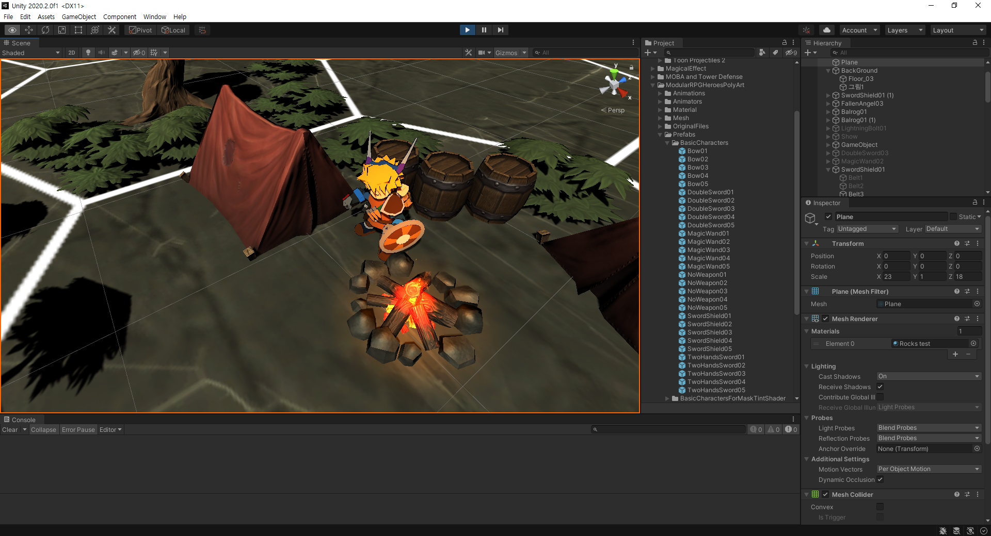
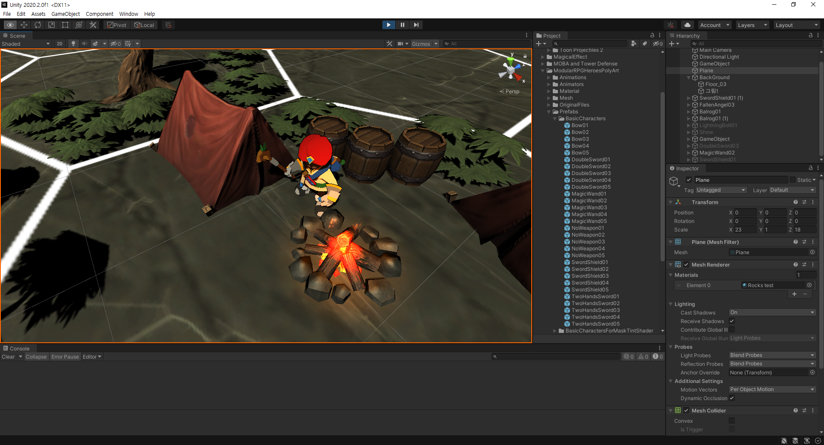




Path To Yggdrasil
플레이어블 캐릭터
정령을 통한 간접공격 (직접공격X)
3개의 클래스 (방어,지원,공격)
아이템을 사용한 지형 변경

Slide 16


Path To Yggdrasil
플레이어블 캐릭터
정령을 통한 간접공격 (직접공격X)
3개의 클래스 (방어,지원,공격)
아이템을 사용한 지형 변경

Slide 17
스킬 (정령)

Slide 18
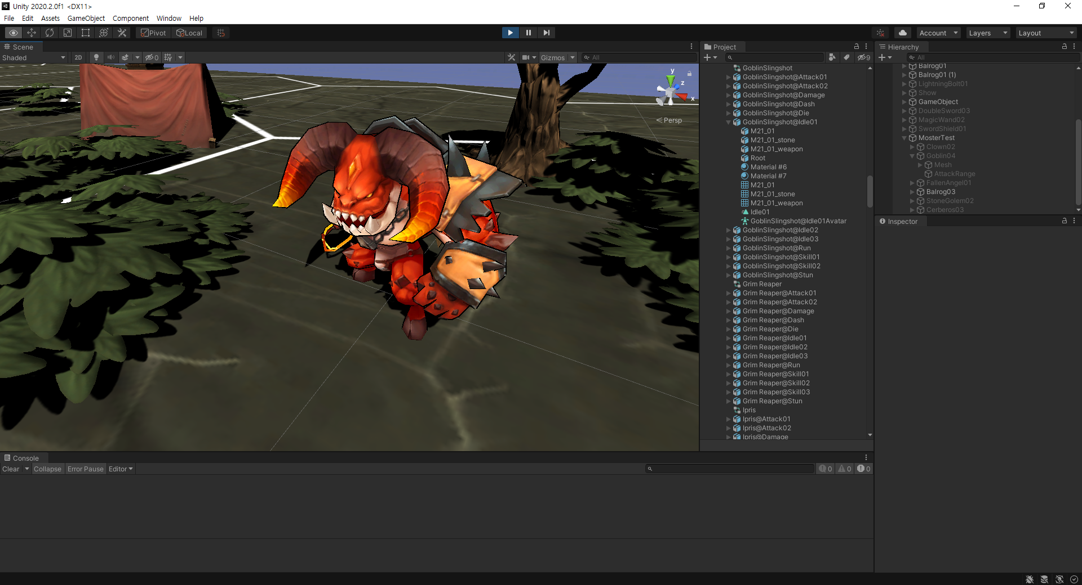
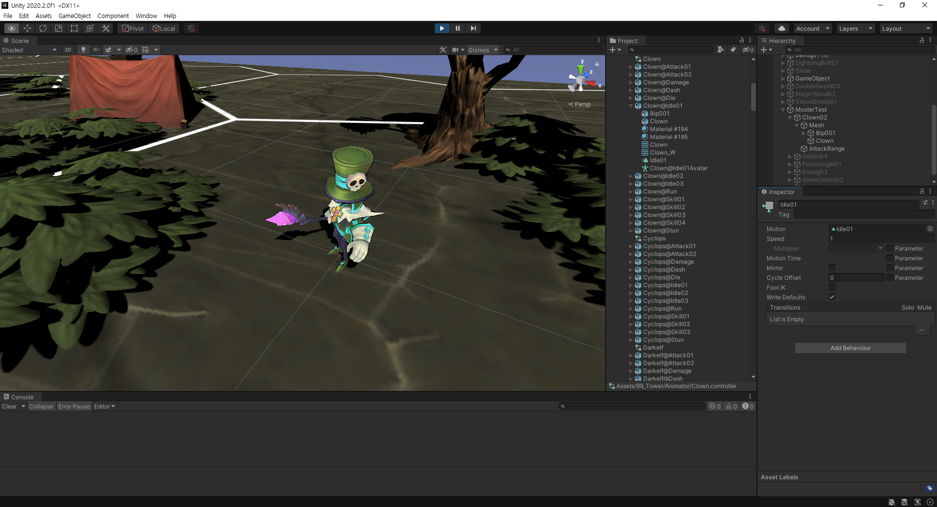
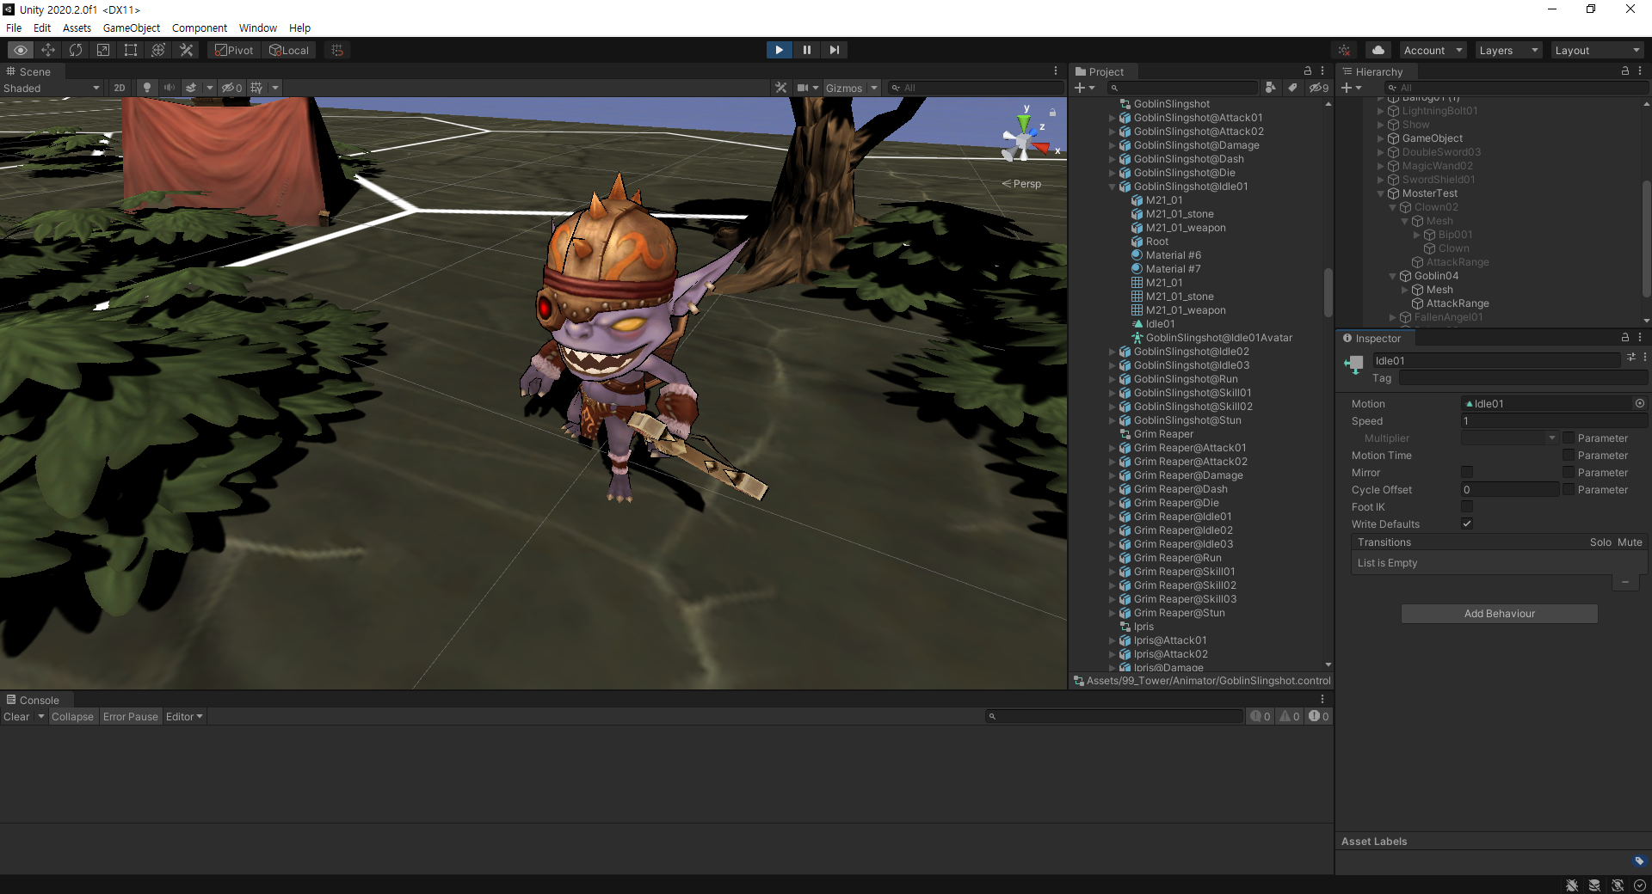
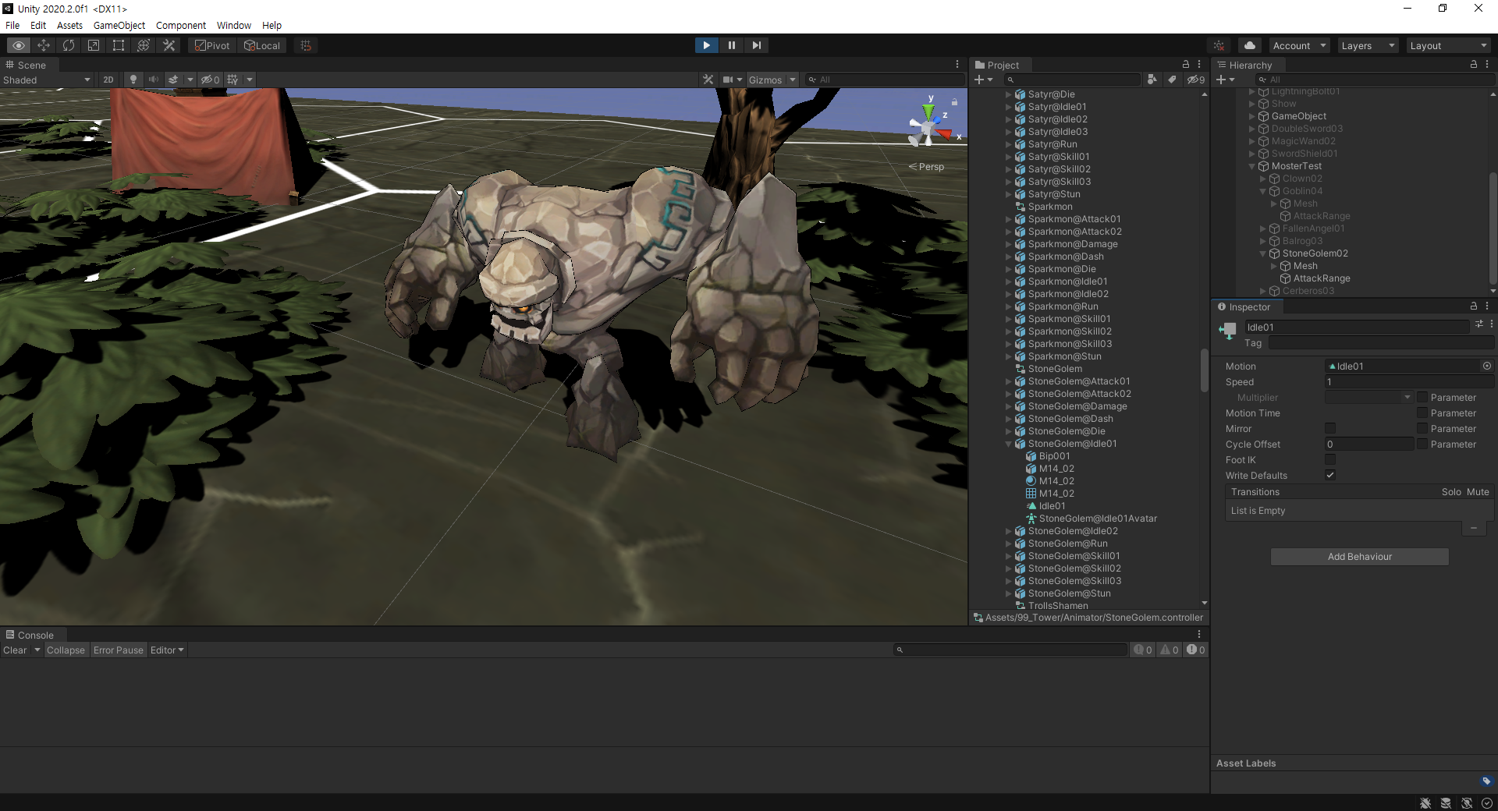
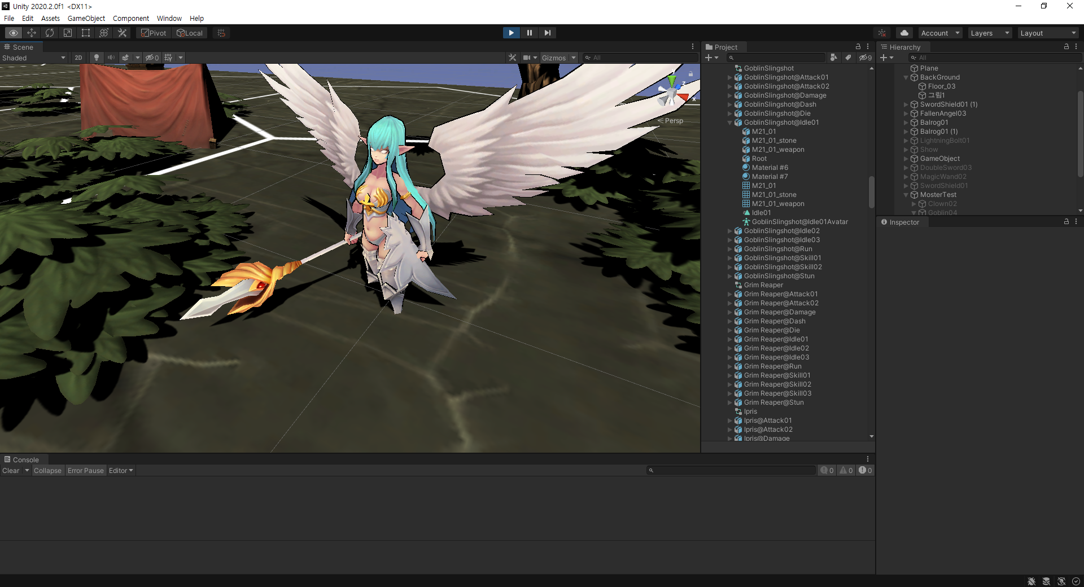
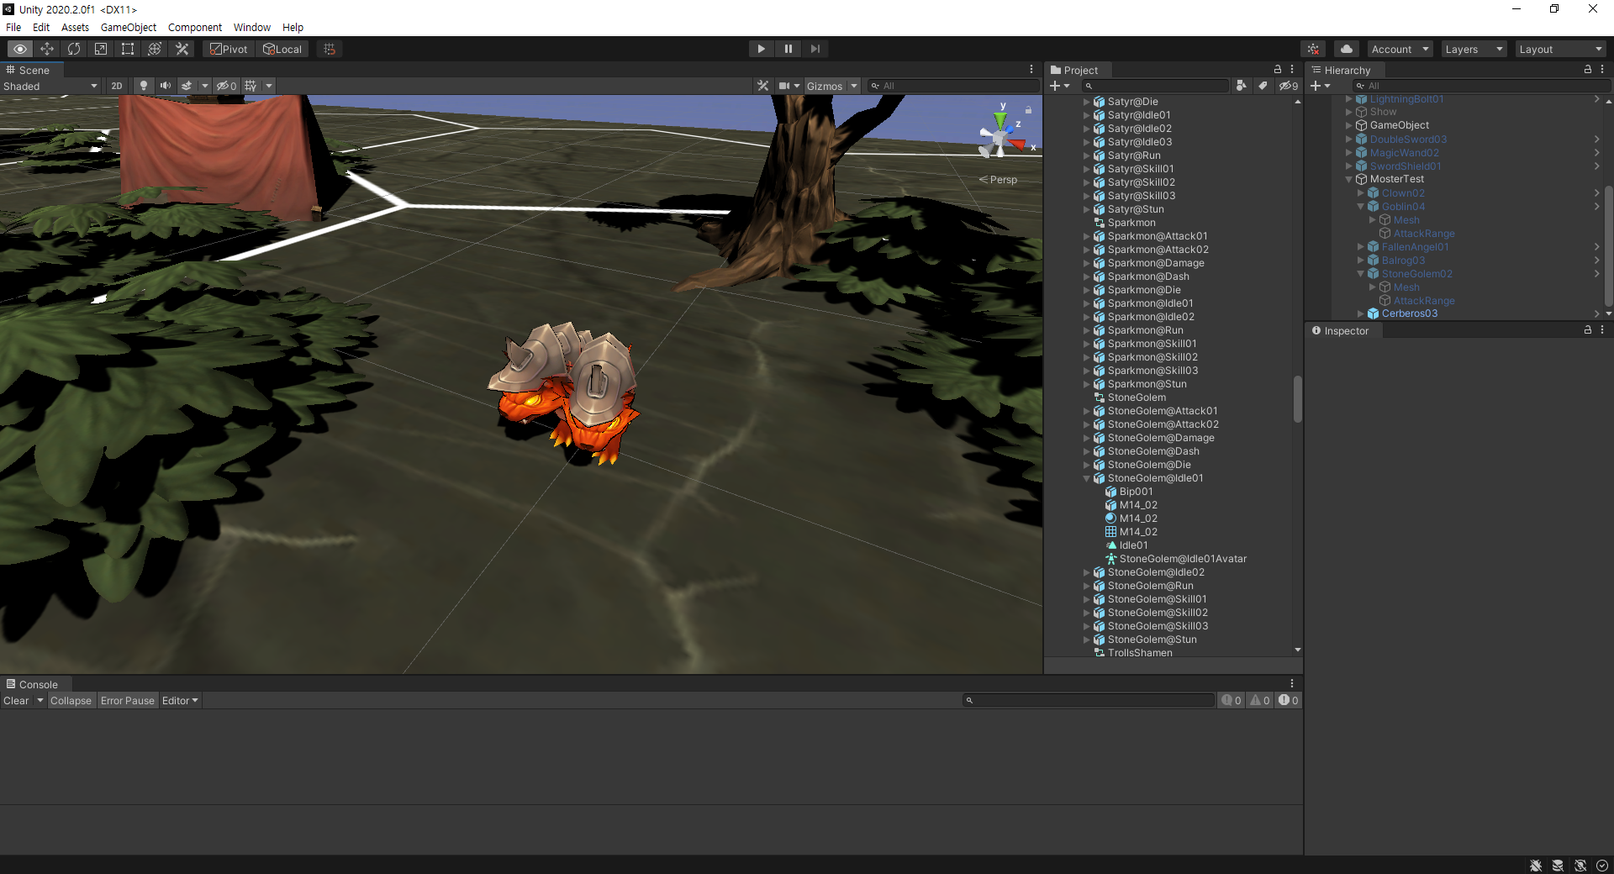
Path To Yggdrasil
스킬 (정령)
일반적인 스킬의 역할
스킬사용 시 정령 생성
클래스당 3마리의 정령

Slide 19
Path To Yggdrasil
스킬 (정령)
방어
지원
공격
생존 및 버프 중심
회복 및 디버프 중심
전투 데미지

Slide 20
플레이 예시

Slide 21
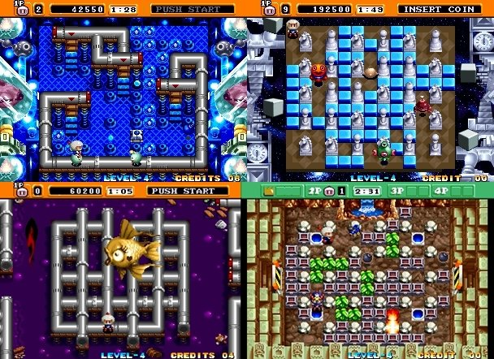
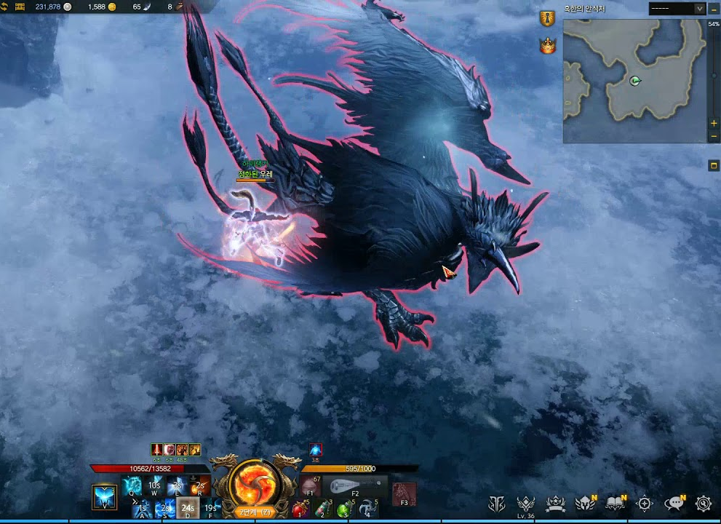
Path To Yggdrasil
전투 예시
방어
스킬
타일
제한
생존
추가
위력
강화
봄버맨 스타일의
플레이어
로스트 아크식
보스 패턴 공략
Notes:
턴제 형태의 몬스터만 나오면 아무리 플레이어에게 불리한 위력을 가졌더라도 피하면 그만인 상황이 될 수 있다.
이러한 점을 방지 하기 위해서 항상 쫄이 소환 되도록 한다.
쫄은 유저 주변을 항상 따라 다니면서 유저가 보스에게 접근하기 어렵게 밖으로 밀어 내거나, 일종의 벽으로 작용해 보스의 스킬이 맞을 수 있도록
지원하는 역할을 가진다.

Slide 22
Path To Yggdrasil
전투 예시
이동 가능 타일
화염 효과 타일
B
이동 불가 타일
S
B
보스 몬스터
S
S
S
쫄 몬스터
B
T
탱커 클래스
H
T
A
H
힐러 클래스
A
딜러 클래스
B
설치된 함정
Notes:
턴제 형태의 몬스터만 나오면 아무리 플레이어에게 불리한 위력을 가졌더라도 피하면 그만인 상황이 될 수 있다.
이러한 점을 방지 하기 위해서 항상 쫄이 소환 되도록 한다.
쫄은 유저 주변을 항상 따라 다니면서 유저가 보스에게 접근하기 어렵게 밖으로 밀어 내거나, 일종의 벽으로 작용해 보스의 스킬이 맞을 수 있도록
지원하는 역할을 가진다.

Slide 23
감사합니다

